Slide 1
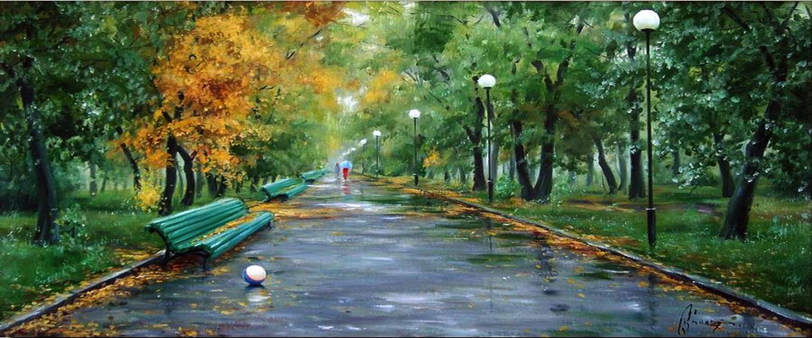
DÍA LLUVIOSO en la Pintura painting
Oleg Bujko

Slide 2
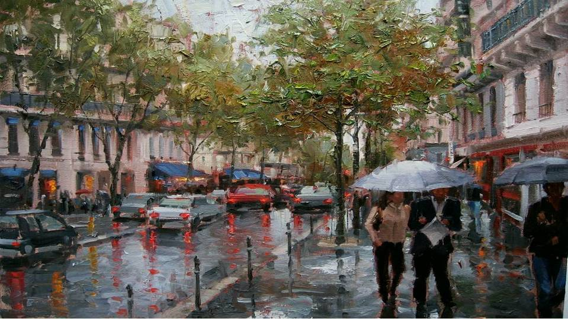
E.J.Paprocki

Slide 3
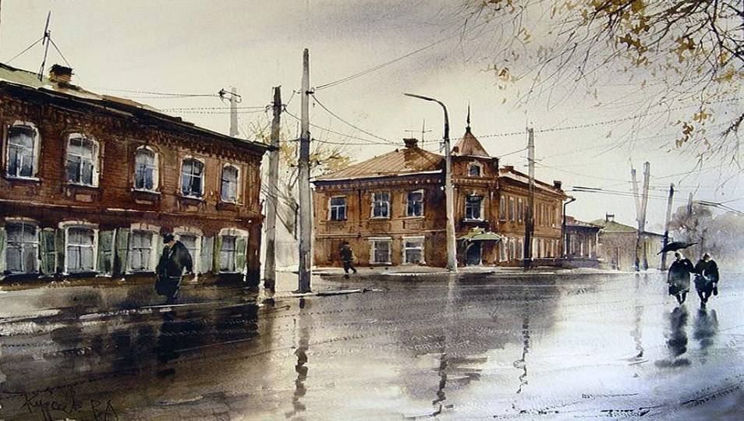
V.Kursaiev

Slide 4
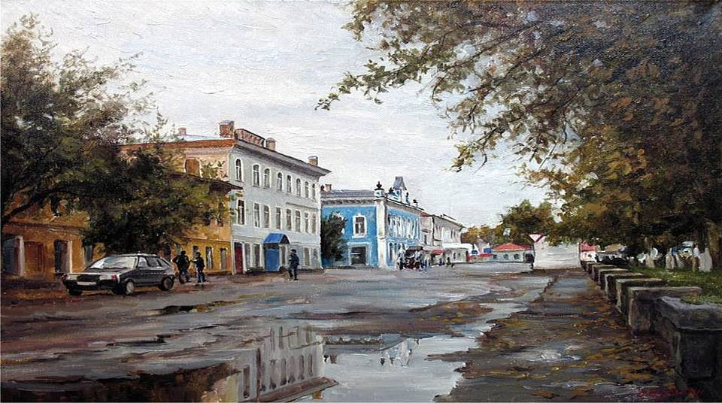
Andris Leimanis

Slide 5
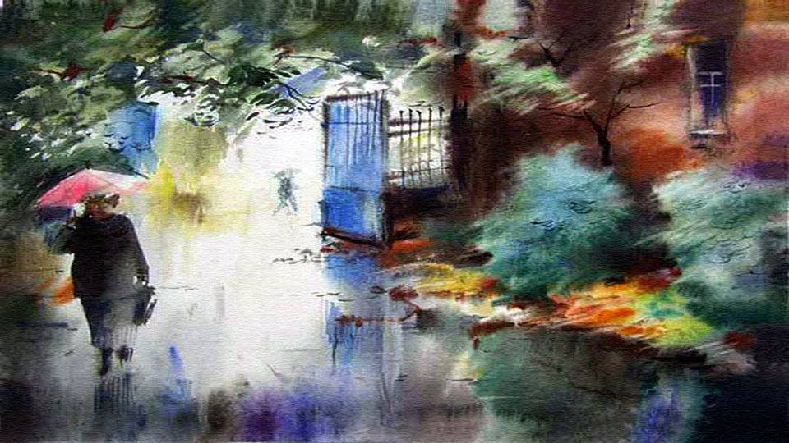
Viktor Zelik

Slide 6
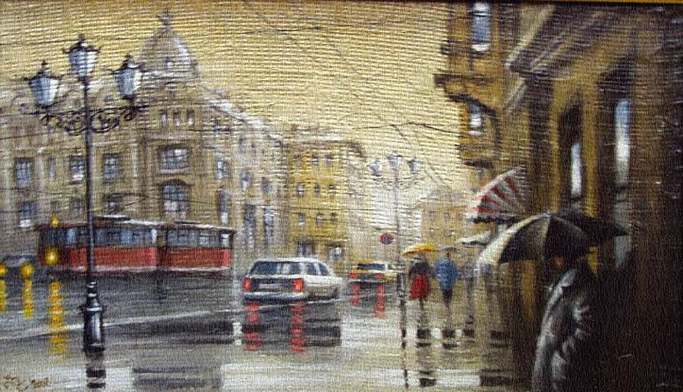
A. Lenkov

Slide 7
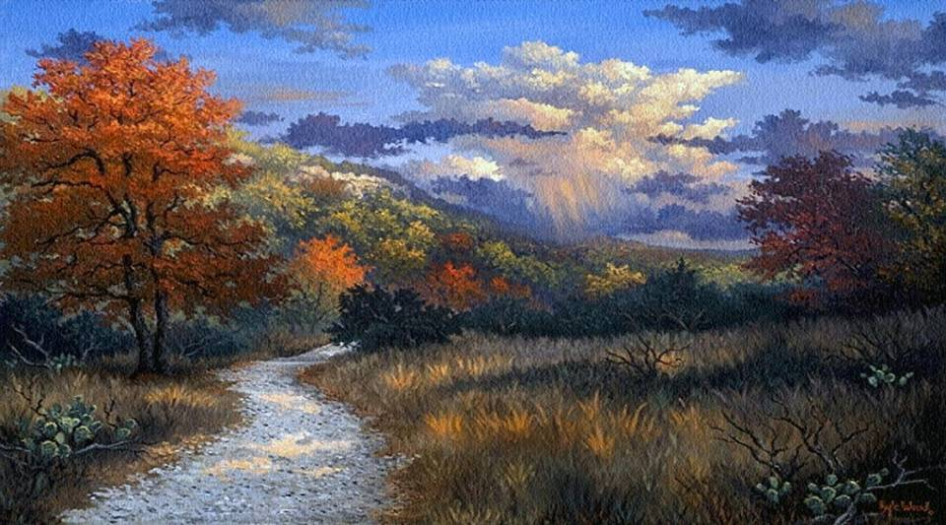
Kyle Wood

Slide 8
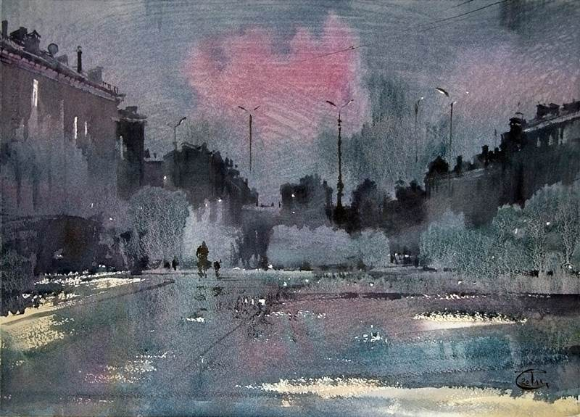
S. Temerev

Slide 9
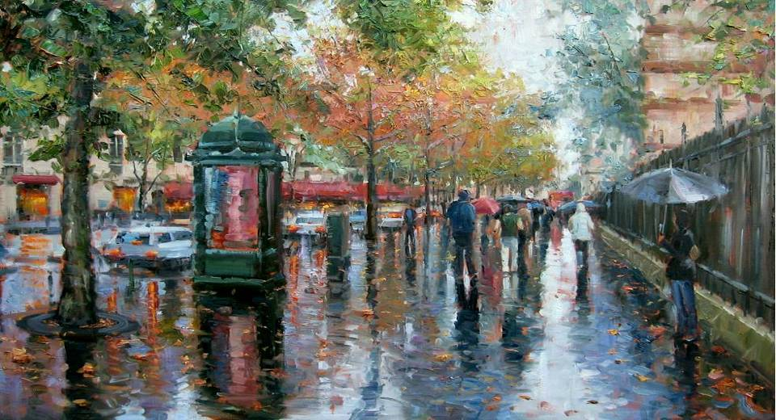
E.J.Paprocki

Slide 10
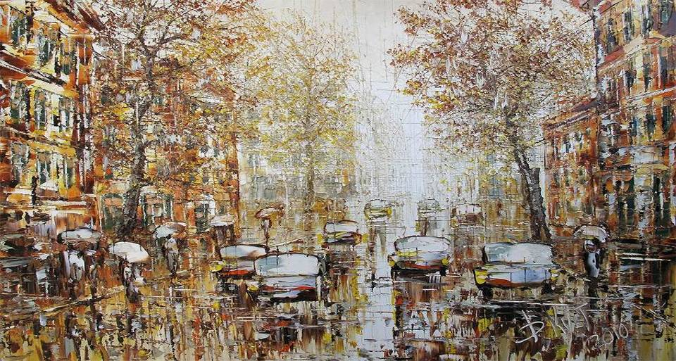
D. Kustanivich

Slide 11
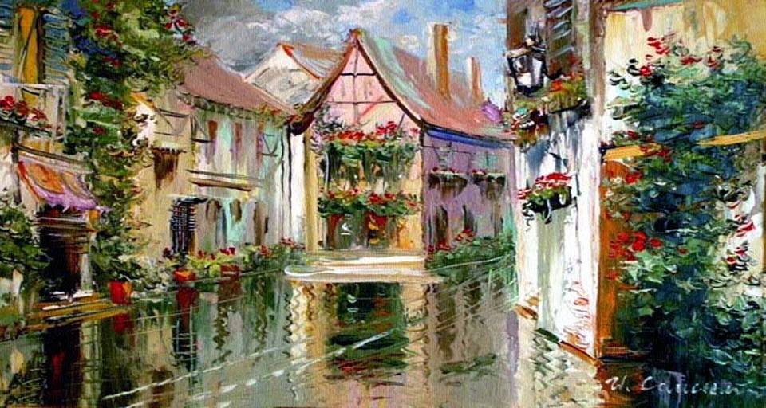
Igor Semenihin

Slide 12
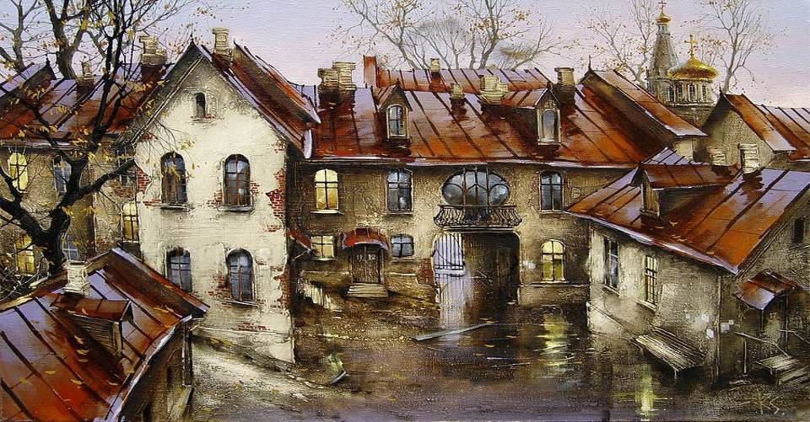
V.Kursaiev

Slide 13
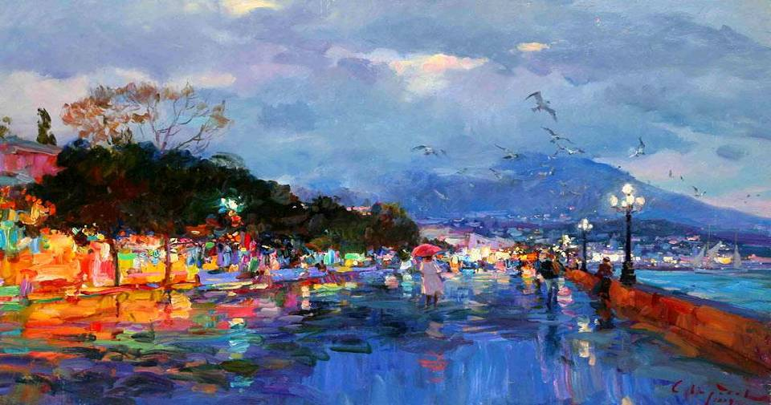
Sergej Sviridov

Slide 14
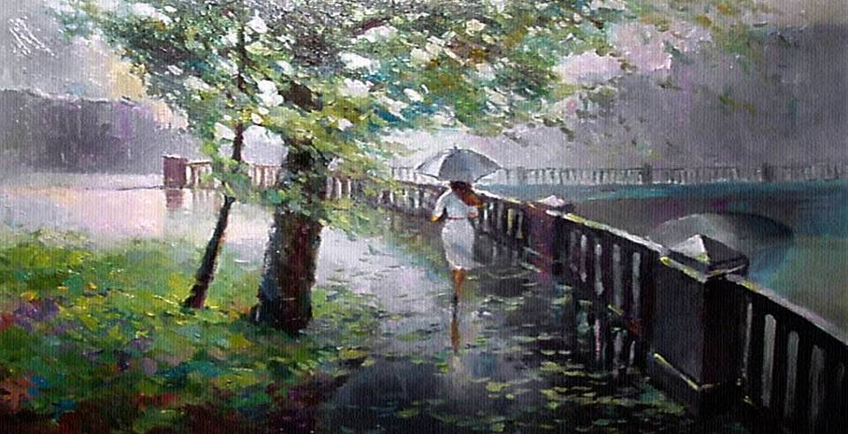
Dmitrij Kozlov

Slide 15
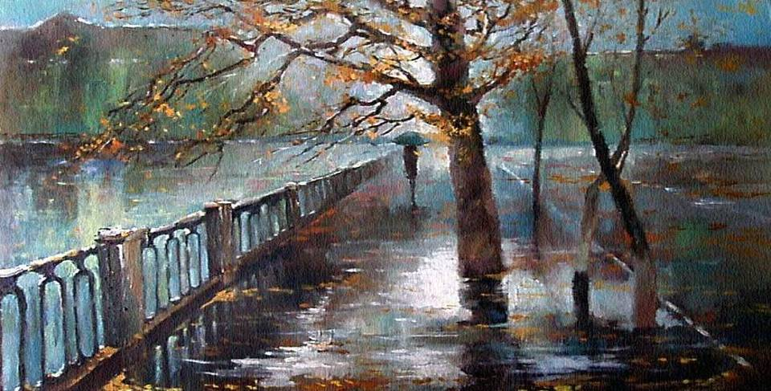
Dmitrij Kozlov

Slide 16
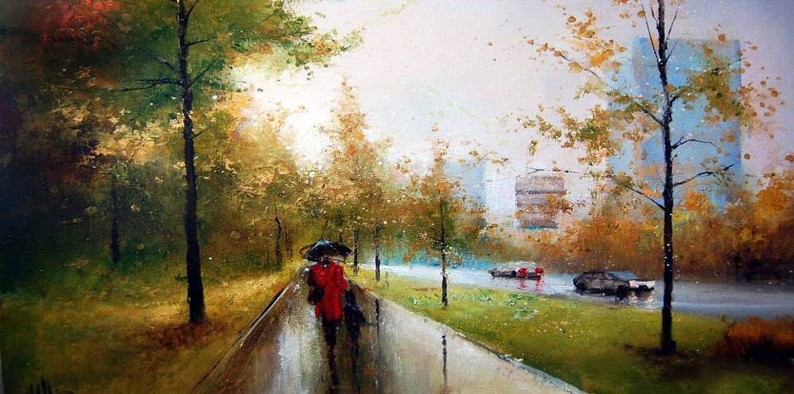
Igor Medvedev

Slide 17
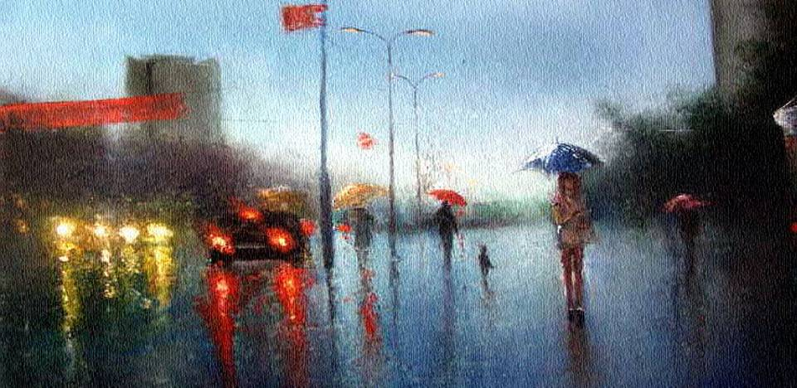
Igor Medvedev

Slide 18
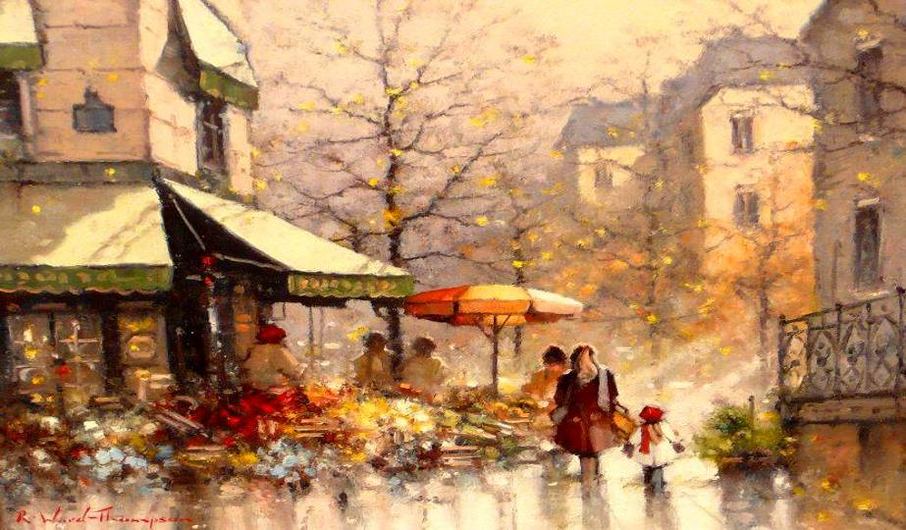
Ramon Ward-Thompson

Slide 19
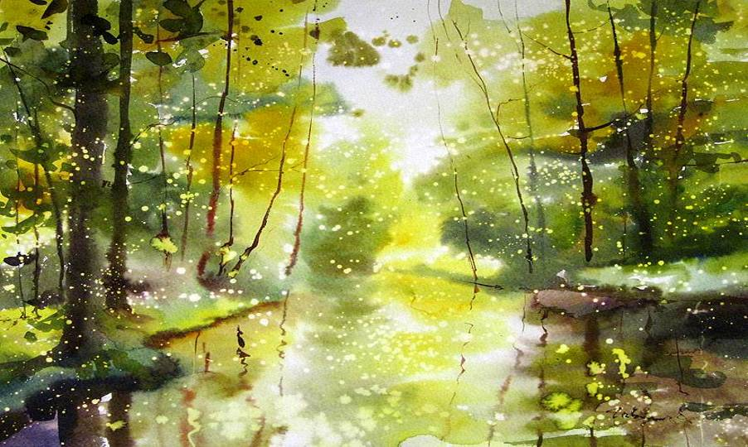
E. Gavlin

Slide 20
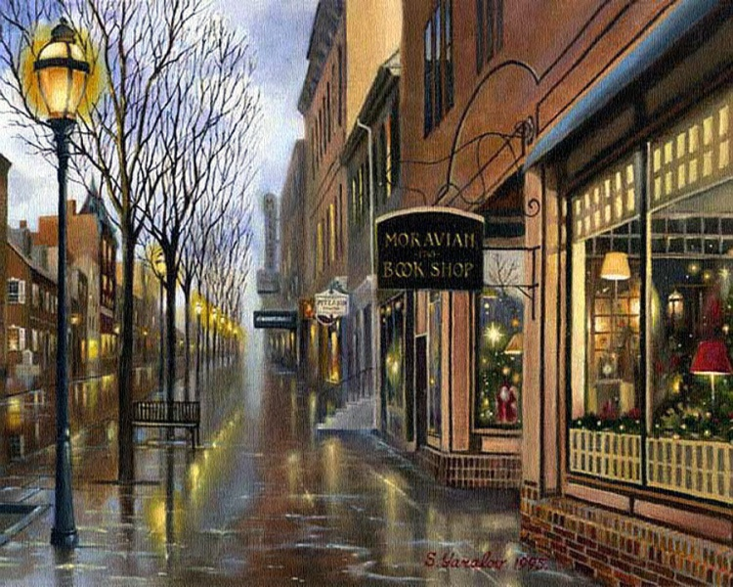
S.Yaralov

Slide 21
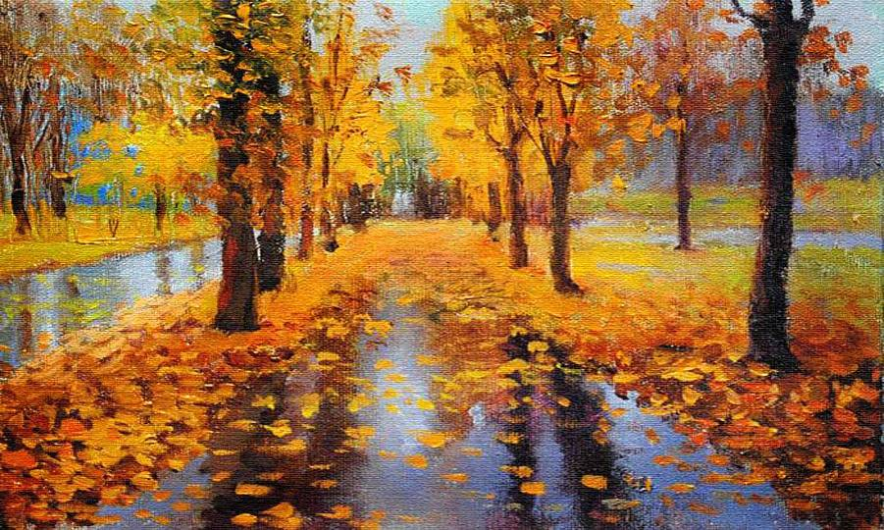
Julia Errero-Utiasheva

Slide 22
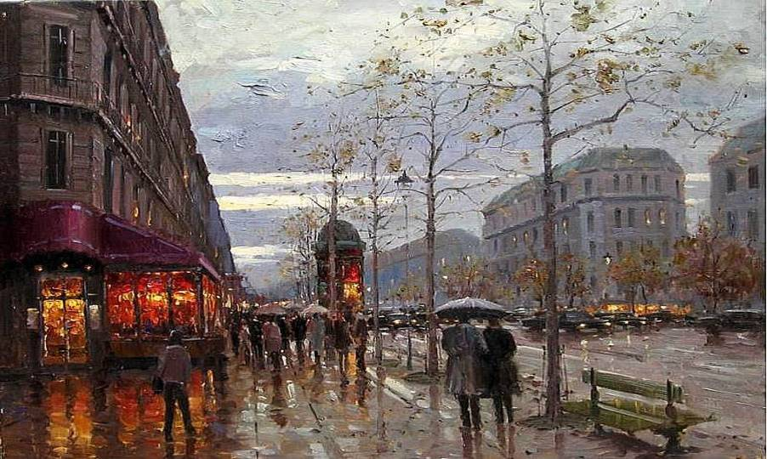
E.J.Paprocki

Slide 23
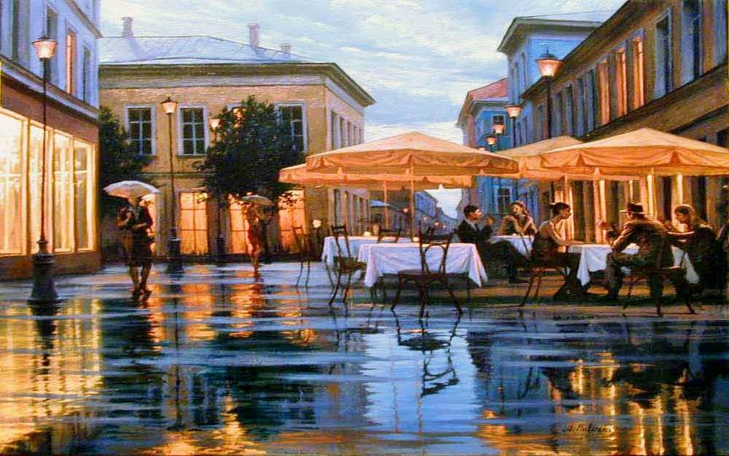
A.Bytyrskij

Slide 24
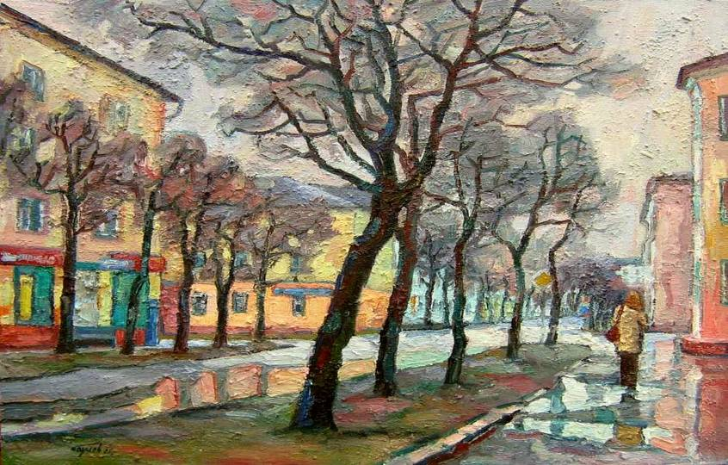
Oleg Sailov

Slide 25
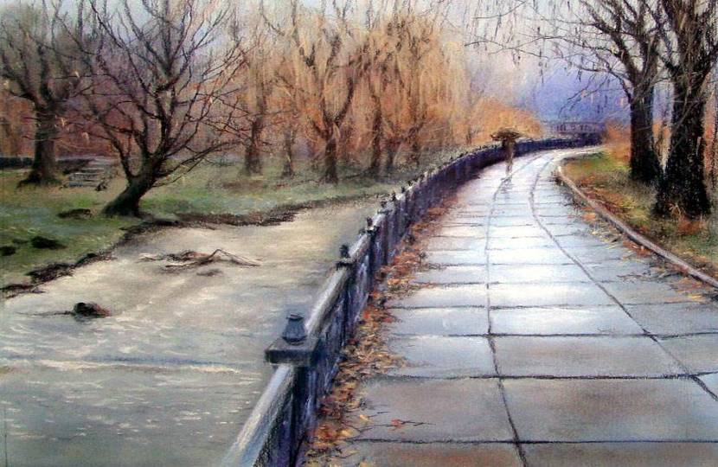
Elena Ushina

Slide 26
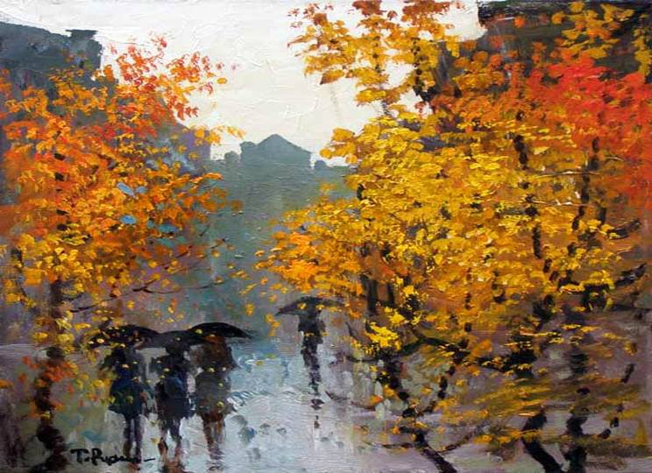
Tatiana Rusakova

Slide 27
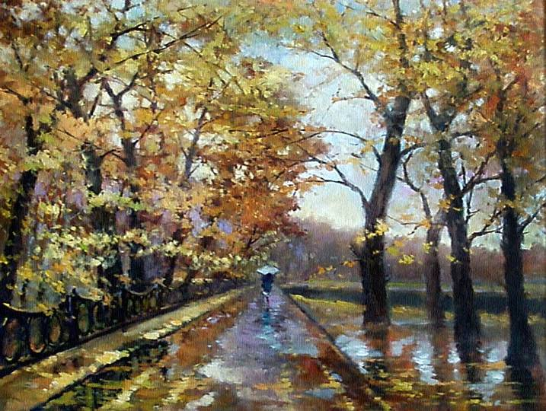
Dmitrij Kozlov

Slide 28
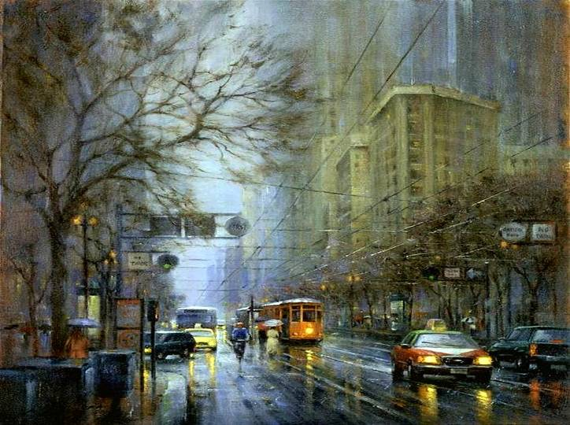
Andris Leimanis

Slide 29
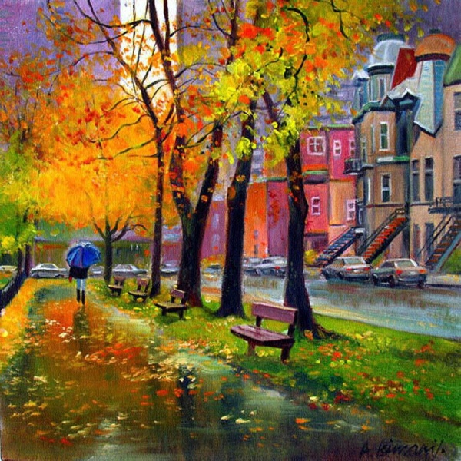
Andris Leimanis

Slide 30
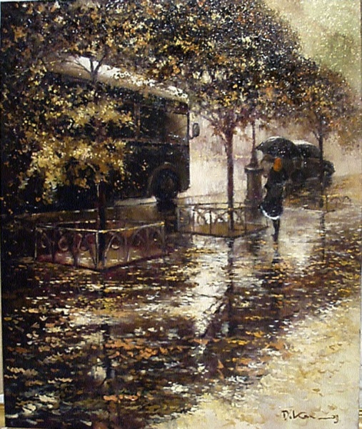
Dmitrij Kozlov

Slide 31
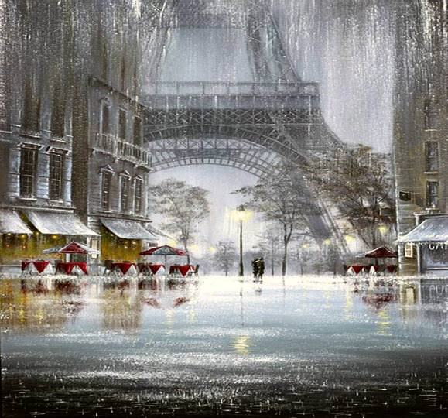
Jeff Rowland

Slide 32
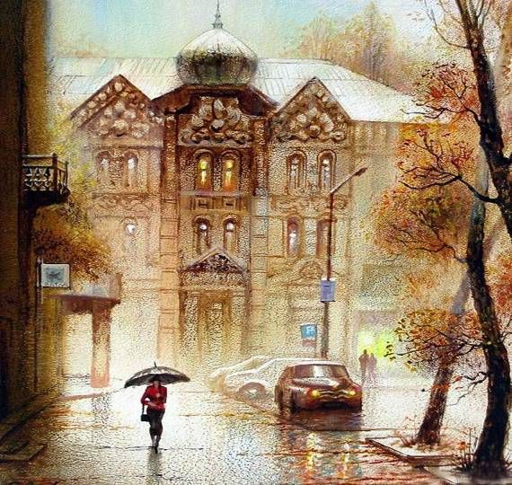
S. Jaseneva

Slide 33
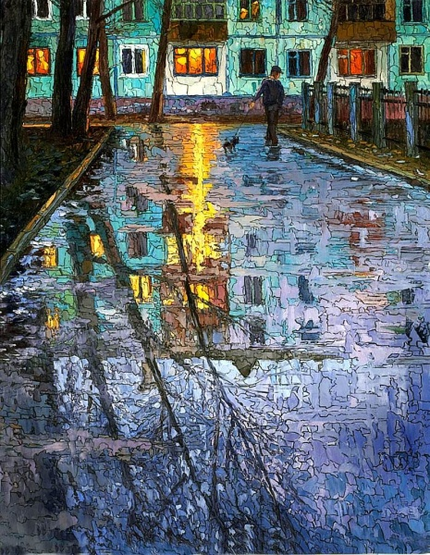
Sergej Savkov

Slide 34
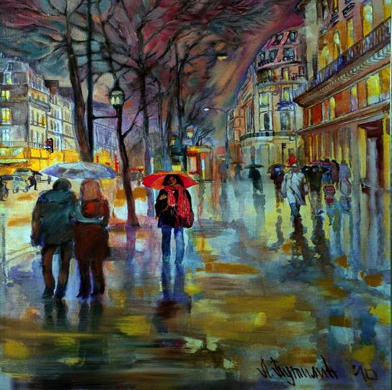
A. Putilin

Slide 35
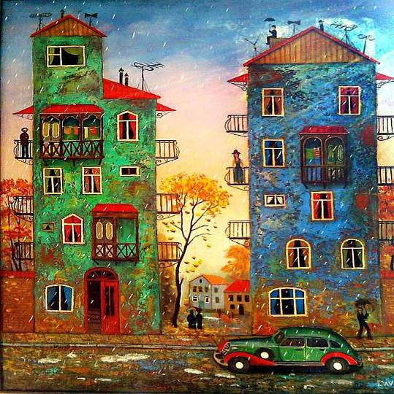
David Matriashvili

Slide 36
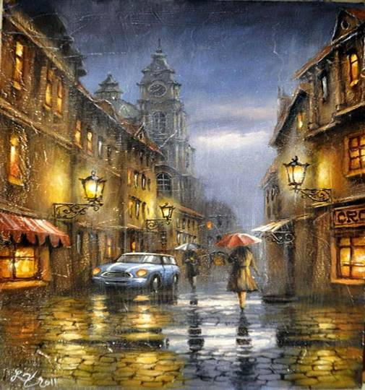
Dmitrij Lenkov

Slide 37
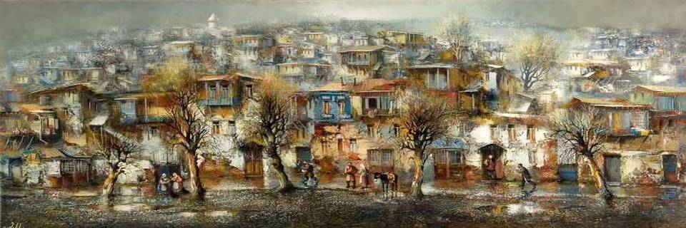
Vazha Meshi
Imágenes de Internet
Música: Acker Bilk

Slide 38







¿Te ha gustado?
Puedes ver más entrando
Aquí
Además puedes recibir powerpoints en tu correo electrónico suscribiéndote aquí:

